Slide 1
স্বাগতম

Slide 2
উপস্থাপনায়
মোহাম্মদ আমান উল্যাহ্ সহকারি প্রধান শিক্ষক হাজী আমির হোসেন উচ্চ বিদ্যালয় ফুলগাজী, ফেণী।
Mobile NO- 01712-710484 e-mail- amanullahamanullah766@gmail.com
শিক্ষক পরিচিতি

Slide 3
শ্রেনীঃ অষ্টম
বিষয়ঃ সাধারন বিজ্ঞান
অধ্যায়ঃ খাদ্য ও পুষ্টি
আজকের পাঠঃ খাদ্য ও খাদ্যের উপদান ভিত্তিক শ্রেনী বিভাগ
সময়ঃ ৫০ মিনিট

Slide 4
শিখনফলঃ
১। খাদ্য ও পুষ্টির সংজ্ঞায়ন করতে পারবে।
২। খাদ্যের উপাদান ভিত্তিক শ্রেনী বিভাগ করতে পারবে।
৩। শ্বেতসার ও আমিষ জাতীয় খাদ্যের পুষ্টিগুন ব্যখ্যা করতে পারবে।
৪। শ্বেতসার ও আমিষ জাতীয় খাদ্যের অভাব জনিত রোগ প্রতিরোধের উপায় বর্ননা করতে পারবে।

Slide 7
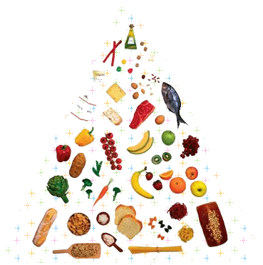
খাদ্য ও খাদ্যের উপাদান ভিত্তিক শ্রেনী বিভাগ

Slide 9
খাদ্য কী?
পুষ্টি কি?
পুষ্টি একটি প্রক্রিয়া যার মাধ্যমে খাদ্য বস্তু খাওয়ার পরে পরিপাক হয়ে শরীরে প্রয়োজনীয় শক্তি যোগায়।

Slide 13
শর্করার কাজঃ
এর প্রধান কাজ দেহে প্রয়োজনীয় শক্তি যোগান দেয়া।
আমি শক্তিশালি

Slide 14
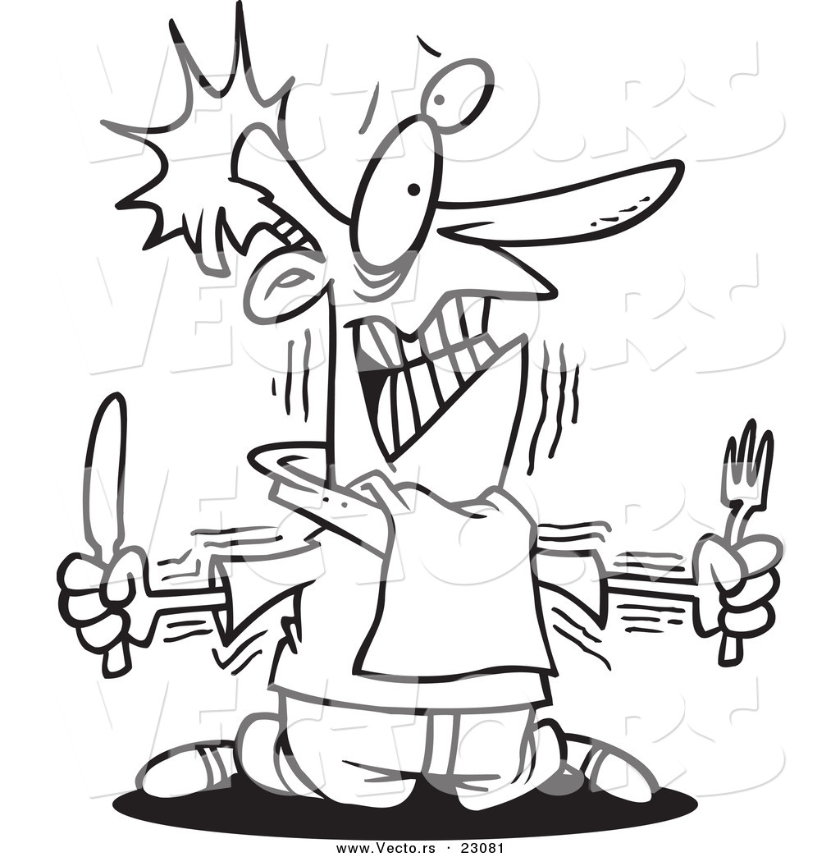
ক্ষুধা অনুভব করা
বমি বমি ভাব হয়
অতিরিক্ত ঘামানো
শ্বাস নিতে কষ্ট হয়
আমার খাবার কই??

Slide 15
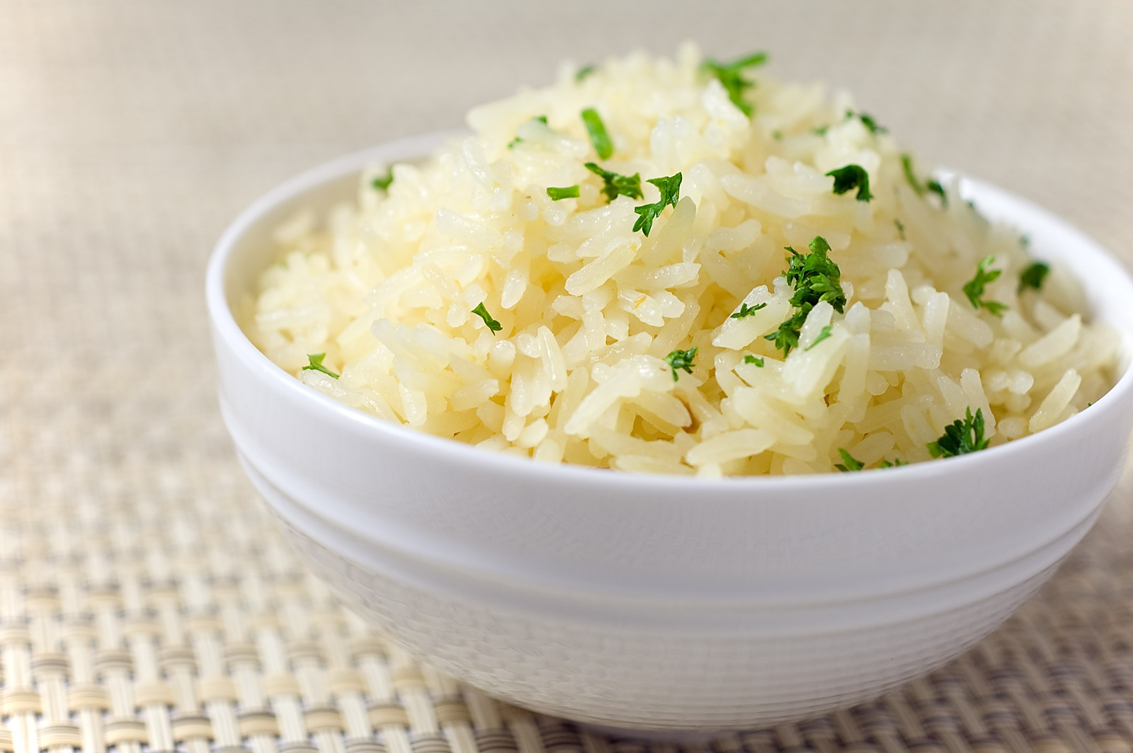
চিত্রে প্রদর্শিত খাবার টি কোন ধরনের খাবার?
এটি না খেলে কি ধরনের অসুবিধা হবে?

Slide 16
কিভাবে তোমরা শারিরীক দুর্বলতা দূর করতে পারবে?

Slide 21
প্রোটিনের কাজঃ
দেহ গঠন করে।
রোগ প্রতিরোধ করে।
পেশী গঠন করে।

Slide 22
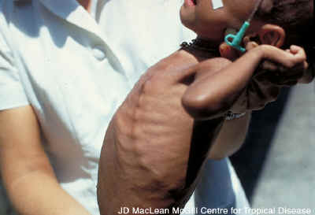
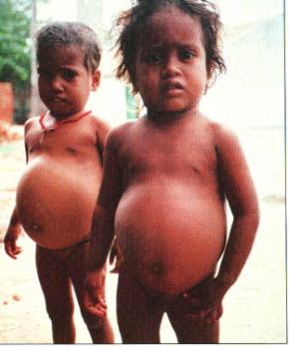
অভাবজনিত রোগঃ
কোয়াশিয়রকর মেরাসমাস

Slide 23
দলীয় কাজঃ
শ্বেতসার ও আমিষ জাতীয় খাদ্যের অভাব জনিত রোগ ও প্রতিরোধের উপায় বর্ননা কর।

Slide 24
মুল্যায়নঃ
এই খাদ্যে কি উপাদান রয়ছে?
কোন খাদ্য উপাদান তোমার শরীরে রোগ প্রতিরোধ ক্ষমতা তৈরি করবে?
যদি তুমি পেশিবহুল দেহের অধিকারি হতে চাও তবে তুমি কোন খাদ্য উপাদান বেশি খাবে?

Slide 25
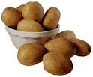
এই দুটি খদ্যের মুল উপাদান গত পার্থক্য বল

Slide 26
চিত্রে প্রদর্শিত রোগ প্রতিরধে তোমার করনিয় কি?

Slide 27
বাড়ির কাজঃ
তোমরা প্রতিদিন যে সব খাবার খাও তার মধ্যে থেকে শ্বেতসার ও প্রোটিন জাতীয় খাদ্যের তালিকা প্রস্তুত করে আনবে।

Slide 28
ধন্যবাদ

